Slide 1
Reporte sobre la base de datos
Por:
Juan Luis García
Freddie Batlle
Santiago Paíz
Alejandro Cortés

Slide 2
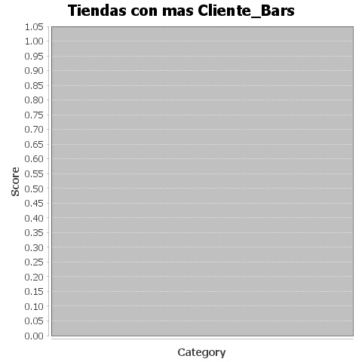
Reporte de: Tiendas con mas Cliente

Slide 3
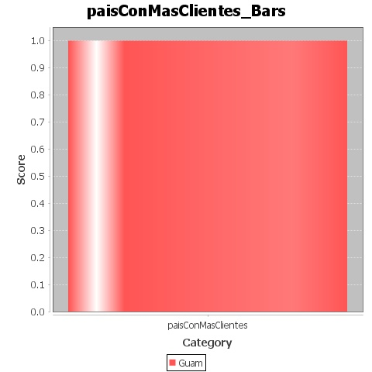
Reporte de: paisConMasClientes

Slide 4
Clientes con mayor credito
Aqui estan los 10 clientes con mayor credito
Santiago Solorzano
Juan Luis Garcia

Slide 5
clientes En Guatemala
Todos los nombres de los clientes de guatemala
Juan Luis Garcia

